Slide 1
Bahçelievler Mah. Nar Yolu Bulvarı Milli Eğitim Lojmanları Yanı No:17/1 Merkez/NEVŞEHİR
nevsehirram
GÖÇ
TRAVMASI VE ÖNLENMESİ
(ÖĞRETMENLERE YÖNELİK)
@NevsehirRam
Nevşehir Ram
0384 213 05 59

Slide 2
TRAVMA NEDİR?
Günlük hayatımızda zaman zaman duygusal olarak ciddi biçimde zorlandığımız dönemler olur. Bizi zorlayan bu yaşantılar değişik biçimlerde ortaya çıkabilir.
Olumsuz yaşantılar bazen deprem, sel gibi doğal afetler sonucu oluşmakta bazen de savaş, göç, terör, cinsel istismar, trafik kazası, rehin alınma gibi insan eliyle ortaya çıkmaktadır. Bu tür yaşantılara bazen doğrudan maruz kalıyor bazen de tanıklık ederek dolaylı olarak etkilenebiliyoruz.
Günümüzde kitle iletişim araçlarının yaygınlaşması ile bu tür olaylardan her zamankinden daha fazla haberdar oluyoruz. Dolayısıyla, sadece kendi yaşam alanımızdaki yaşanan travmatik olaylara doğrudan maruz kalmıyor aynı zamanda dünyanın dört bir yanında yaşanan olaylardan da anında haberdar olabiliyoruz. Bazen görece çok az kişinin doğrudan mağdur olduğu travmatik olayların bile genel ruh sağlığını tehdit edici yaygın ve uzun süreli etkileri olabilmektedir.

Slide 3
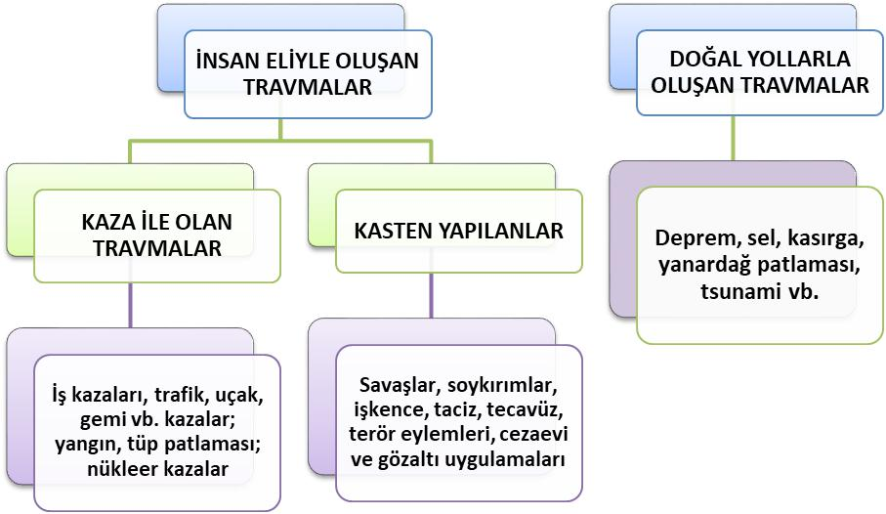
TRAVMA NEDİR?
Travma; kişinin hayatını ya da ruhsal dengesini tehdit eden ve duygusal anlamda üstesinden gelmekte zorlandığı olaylar, deneyimler veya durumlardır.

Slide 4
TRAVMATİK OLAY ANINDA VERİLEN TEPKİLER
FİZİKSEL | ZİHİNSEL
Bedenin harekete geçmesi | Zihnin harekete geçmesi
• Adrenalin/noradrenalin salgısında değişim | • Faydalı olabilecek önceki tecrübeler ve bilgilerin zihne çağrılması
Fiziksel harekete geçme | • | Duyusal farkındalığın artması
• Hızlı ve ani tepki verme | • | Dikkatin odaklanması
• Tehlikeyi bertaraf etmeye hazır olma | • Zihnin ve hafızanın canlanması
 | • Bilgiyi hızlı işlemeye hazır olma
Ağrı/acıyı engelleme/azaltma | Duyguları bastırma

Slide 5
TRAVMATİK OLAY SONRASINDA VERİLEN TEPKİLER
Kırılganlık, korku, kaygı
İstenmeden tekrarlanan güçlü anılar
Uyku sorunları
Suçluluk duygusu ya da kendini suçlama
Kaçınma davranışları
Konsantrasyon güçlükleri
Öfke
Üzüntü
Bedensel tepkiler
Gerileme (regresyon)
Olayı tekrar tekrar zihninde canlandırma
Sosyal ilişkilerde sorun yaşama
Anlam ve değerlerde değişim

Slide 6
TRAVMANIN UZUN DÖNEM ETKİLERİ
Kişilik ve karakter gelişiminde sorunlar
Dünya ve kendisine ilişkin kötümserlik
Gelecekte benzer olayların tekrar başına gelebileceğine ilişkin karamsarlık
Diğer insanlarla ilişkilerde sorunlar
Ahlaki gelişimde sorunlar
Biyolojik gelişimde sorunlar

Slide 7
TRAVMANIN UZUN DÖNEM ETKİLERİ
Duyguların düzenlenmesinde yaşanan sorunlar
Olumsuz benlik algısı, öz-güven yetersizliği
Baş etme becerilerinde gerileme
Öğrenme potansiyelinde düşüş
Meslek seçimi ve mesleki görevleri yerine getirmede sorunlar

Slide 8
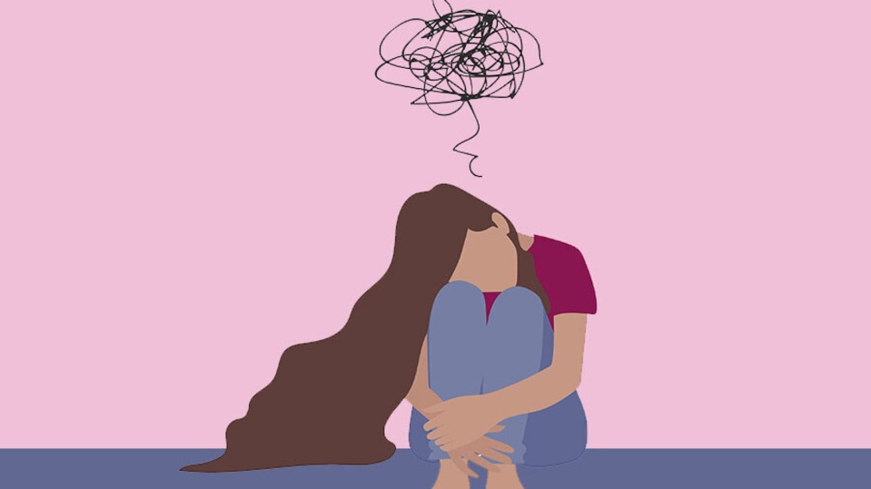
TRAVMANIN GENEL SONUÇLARI
Hastalık ve ölüm (yaralanma, hastalık, ölüm)
Maddi kayıplar (zarar, yıkım, ekonomik kayıplar)
Sosyal aksama/karmaşa (altyapı hasarları, hayatta kalmak için gerekli olan kaynakların olmaması, nüfusun yer değiştirmesi)
Psikososyal etkiler (stres, zarar veren davranış değişikliği, psikopatolojik kayıp, yas)
Sosyoekolojik ve kültürel etkiler

Slide 9
GÖÇ TRAVMASI VE ÖNLENMESİ
Göç; siyasal, ekonomik, dinî, sosyal ve diğer nedenlerle kişilerin veya toplulukların hayatlarının tamamını ya da bir kısmını geçirmek üzere mevcut yaşamlarını sürdürdükleri yerden başka bir yere yerleşmek koşuluyla yer değiştirmesidir.
Göç, gönüllü ya da zorunlu sebeplerle gerçekleşebilmektedir. Milyonlarca insan silahlı çatışmalar, doğal afetler, siyasal veya ekonomik sebeplerle doğup büyüdüğü toprakları terk edebilmektedir.
Göçteki yer değiştirme uluslararası bir sınırı geçmek biçiminde olduğu gibi aynı ülke içinde de olabilir. Göçün biçimi (gönüllü / zorunlu, geçici / sürekli, iç / dış, bireysel / kitlesel vb.) ne olursa olsun her türlü nüfus hareketleri (mülteciler, sığınmacılar, ülke içinde yerinden edilmişler, sürülmüşler, ekonomik göçmenler vb.) göç tanımı içinde kendine yer bulur.

Slide 10
GÖÇ TRAVMASI VE ÖNLENMESİ
Göç, sadece fiziksel bir yer değiştirmeden ibaret olmayıp, psikolojik, sosyolojik, ekonomik, siyasi birçok boyutu olan oldukça karmaşık bir süreçtir. Gönüllü göçler bile göçmenler üzerinde önemli psikolojik etkiler oluştururken, savaş ve çatışmalar nedeniyle zorunlu göç yapmak durumunda kalan güvenli bir yere sığınan göçmen çocukların psikolojik sorunları daha ciddi boyutta olacaktır.
Dünyada doğudan batıya, güneyden kuzeye doğru bir uluslararası göç hareketliliği yaşanmaktadır. Türkiye toprakları coğrafyası ve stratejik konumu sebebiyle tarih boyunca göç hareketleri için hem bir transit, hem de hedef bir yer olmuştur. Doğusunda ve güneyinde çatışma ve istikrarsızlıkların yaşandığı bazı Orta Doğu ve Asya ülkelerinin, batısında ve kuzeyinde ise refah düzeyi Avrupa ülkelerinin bulunması Türkiye’yi bir köprü durumuna getirmektedir.

Slide 11
GÖÇ TRAVMASI VE ÖNLENMESİ
Göçün ekonomik, hukuki ve uluslararası boyutları olmakla birlikte, en önemli boyutu sosyal boyutu olup, bu yönü göçmenlerin yeni katıldıkları toplum ile uyum içinde birlikte yaşayabilmesi durumunu ifade etmektedir. Uyum, göçmenlerin içinde yaşamaya başladıkları yeni toplumun fertleri ve kurumlarıyla olan ilişkilerinin düzenlenmesi ve birlikte bir gelecek tasavvuru yapılmasını kuşatan geniş bir çerçeveye sahiptir. Hem iç hem de dış göçler, göçmenlerin hayatlarında önemli sosyal ve psikolojik değişimler ve sorunlar ortaya çıkarmaktadır.

Slide 12
GÖÇMENLERİN YAŞAMASI MUHTEMEL SORUNLAR
Temel/Hayati Sorunlar
- Can güvenliği
- Barınma
- Yiyecek ve içecek bulabilme, temiz suya erişebilme güçlüğü
- Gıda ve hijyen sorunları
- Yeniden Sosyalleşme
-Yeniden Kültürleşme
-Gettolaşma
-Dışlanma ve Ayırımcılık
- Kültür Şoku
Psikolojik Sorunlar
- Güvensizlik duygusu
-Korku
-Yalnızlık
- Kızgınlık
-Dışlanmışlık hissi
-Değersizlik hissi
-İntikam ve nefret duygularında yoğunluk

Slide 13
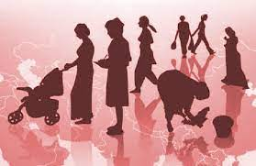
Göçmen Kabul Eden Toplumlarda Yaşanması Muhtemel Sorunlar
Düzenin Bozulması
İşsizlik
Eğitim Sorunları
Dışlama ve Ayırımcılık

Slide 14
GÖÇ TRAVMASI VE ÖNLENMESİ
Göç travması yaşayan öğrencilerde aşağıda belirtilen durumlar zaman içerisinde görülebilir:
-Okula gelmekte ve derslere düzenli katılmakta zorluk yaşaması,
-Öğrenme güçlüğü yaşaması,
-Akranlarıyla sosyal sorunlar yaşaması,
-Evde gerekli bakımı alamaması,
-Saldırgan ve itaatsiz tavırlar göstermesi,
-Dikkatini toplamakta, odaklanmada sorun yaşaması ve aşırı tepkiler göstermesi,
-Ağrı ve acı gibi fizyolojik sorunlardan çok sık şikâyet etmesi,
-Sürekli devam eden kâbuslar ve rahatsız edici görüntüler görüp, bunların aklına gelmesi,
-Gün boyunca yorgun ve bitkin görünmesi,
-Sürekli endişeli ve kaygılı davranışlar sergilemesi.

Slide 15
GÖÇ TRAVMASI VE ÖNLENMESİ
Öğretmenlerin Yapması Gerekenler
-Göç yoluyla gelen çocukların büyük çoğunluğunun okul dışında kaldığı göz önünde bulundurulduğunda öğretmenlerin yanı sıra sosyal çalışma, çocuk koruma ve göç uzmanları gibi birçok gruptan uzmanın yardımı gereklidir. Ancak göçmenlerin yaşadıkları psikolojik olumsuzlukları aşma ve travmaya bağlı sorunları giderme noktasında eğitim sistemine dâhil olan göçmen çocuklar için öğretmenlere özellikle büyük görevler düşmektedir. Bu kritik noktada öğretmenlerin göçmen çocuk ve ergenlere yönelik yardım ve destek sunarken dikkat etmesi gereken birçok nokta bulunmaktadır. Öncelikle göçle gelen öğrencilerin kültürel özellikleri, yaşam biçimleri, göç öncesi, göç anı ve göç sonrası yaşanan sorunlar hakkın-da bilgi sahibi olması gerekmektedir. Öğretmenlerin göçmen öğrencilerinin göç deneyimlerinden haberdar olması, göç yaşantılarının biyolojik ve psikolojik olarak bireyi nasıl etkilediğinin farkında olması, bununla birlikte kültürel özelliklerine duyarlılık göstermesi gerekmektedir. Öğretmenlerin göçmen öğrencilerinin davranışlarına yön veren kültürel kodlarını, duygu ve düşünce referans çerçevesinin kültürel temellerini, çok iyi bilmesi gerekmektedir.

Slide 16
GÖÇ TRAVMASI VE ÖNLENMESİ
Öğretmenlerin Yapması Gerekenler
- Okul ortamındaki göçmen öğrencilerin iletişim kurdukları arkadaşları ve öğretmenleri, sosyal desteğin en önemli bileşenlerindendir. Bu noktada öğretmenler, göçmen öğrencilerle okul saatleri içerisinde daha çok vakit geçirdiklerinden onların ihtiyaçlarını herkesten daha iyi bilirler ve yardım edebilirler. Öğretmenler, sadece çocukları eğitmek ve onlara belirli bilgi ve beceriler öğretmekle kalmayıp ayrıca onların fizik-sel ve ruhsal olarak sağlıklı bir biçimde gelişebilecekleri ortamlarda düzenleyebilirler. Bu noktada göçmen öğrencilerin en çok ihtiyaç duydukları süreklilik, değişmezlik ve normallik duygularının oluşması için oyunlar ve diğer etkinliklerle bu olumlu duyguların oluşmasına katkı sağlanabilir.

Slide 17
GÖÇ TRAVMASI VE ÖNLENMESİ
Öğretmenlerin Yapması Gerekenler
-Öğretmenlerin göç olgusunun boyutları ve nedenleri üzerine bilgi sahibi olması ve ev sahibi öğrencileri bilgilendirmesi gerekmektedir.
-Ev sahibi öğrencilerle birlikte sınıfta sıcak ve destekleyici bir sosyal ortam oluşturarak göçmen öğrencilerin duygusal olarak iyileşmeleri için sınıf içi etkinlikler düzenlemelidir.
-Özellikle ana dili Türkçe olmayan göçmen öğrencilerin öğretim etkinliklerinde zorlanacağı göz önünde bulundurularak öğretmenlerin göçmen öğrencilere yönelik uyarlama yapması ve destek sağlaması gerekmektedir.
-Öğretmenler göç travma yaşantısı geçiren öğrencilerle iletişim kurma ve ilişkileri güçlü tutma noktasında hassasiyet göstermelidirler.

Slide 18
GÖÇ TRAVMASI VE ÖNLENMESİ
Öğretmenlerin Yapması Gerekenler
-Travma ve strese bağlı olarak yoğun olumsuz duygulara maruz kalan birey içe kapanık bir tutum sergileyebilir ve iletişim kurmaktan kaçınabilir. Bu noktada öğretmen travma yaşayan bireyin neler hissettiğinin farkında olmalı, dengeli bir tutum sergileyerek iletişim kanalları açmaya çalışmalıdır.
-Göçmen öğrenci iletişimin ilk anında sorular sorarak arkadaşlarının kendi hakkında ne düşündükleri ve hissettikleri üzerine anlamlandırma çabası içerisine girebilir. Bu noktada öğrenciye tutarlı ve doğru cevaplar verilmesi gerekmekte, rahatsız edici düşünce ve duyguların oluşmamasına ayrıca dikkate edilmelidir.
-Öğretmen herhangi bir sorudan kaçmamalı fakat yardımcı oluna-mayan uzmanlık gerektiren konularda rehberlik öğretmenine yönlendirmeyi de bilmelidir.

Slide 19
GÖÇ TRAVMASI VE ÖNLENMESİ
Öğretmenlerin Yapması Gerekenler
-Travma ve stresle mücadele eden öğrencilerin günlük rutinlerini yazabileceği bir zaman çizelgesi oluşturmak, özdenetim kazanmasın-da önemlidir. Bu çizelge göçmen öğrencilerin denetim hissi kazanmalarını sağlayabileceği gibi özyönetim becerilerinin de gelişmesini sağlayacaktır.
-Öğrenciyle sağlam ve tutarlı bir ilişki kurulduktan sonra öğrencinin sosyal destek ağlarını genişletmek amacıyla akranlarıyla iletişim ortamlarının sağlanması ve güçlendirilmesi gerekmektedir.
-Göçmen çocukların sınıfa ilk dâhil olduklarında “hoş geldin” kutlaması yapmak, sonrasında kültürel olarak önem verilen günlerinde onları tebrik etmek ve mümkünse kutlama yapmak sınıf içi aidiyetlerini geliştirme ve güven duygularını pekiştirme noktasında katkı sağlayacaktır.
-Öğrencileri sınıf içi etkinliklere katılımının sağlanması noktasında teşvik etmek ve cesaretlendirmek ayrıca önem arz etmektedir.

Slide 20
GÖÇ TRAVMASI VE ÖNLENMESİ
Öğretmenlerin Yapması Gerekenler
-Göçmen çocukların kendilerini ifade edebilmeleri için “oyun” önemli bir araçtır. Bu noktada öğretmenler oyunlar aracılığıyla, öğretmen–öğrenci, öğrenci–öğrenci etkileşim ve iletişimini sağlayabilir, olumlu bağlar artırılabilir, yalıtılmışlık ve yalnızlık duyguları giderilebilir, dayanıklılık, direnç ve otokontrol duyguları güçlendirilebilir.
-Göçmen öğrencilerin de sınıf içi kuralların belirlenme sürecine de dâhil olmasını sağlamak, güven ve sorumluluk duygularını kazanmaları için önemlidir. Göçmen çocukların travma deneyimlerini tetikleyen bir diğer durum ise, sınıf içindeki ev sahibi konumundaki öğrencilerin ailelerinden, medyadan veya sosyal medyadan duydukları doğrultusunda göç-menlere yönelik asılsız/temelsiz söylentilerle veya yanlış varsayımlarla zan altında bırakmalarıdır. Bu noktada öğretmen dedikodu ve söylentilere son vermek için işin doğrusunu öğrenmeli, sınıfa açıklamalar yapmalıdır.

Slide 21
GÖÇ TRAVMASI VE ÖNLENMESİ
Öğretmenlerin Yapması Gerekenler
-Öğretmenlerin önceden yaşanan travmatik anıların sınıf içerisinde hiç beklenmedik anda çocukta belirebileceği ve yoğun stres yaşayabileceği ihtimalini göz önünde bulundurması gerekmektedir. Bu anlamda öğretmenler aşağıda belirtilen bir dizi işlemi takip edebilirler
-Öğrenciyi sakinleştirmeden önce, kendi sakinliğinizden emin olun.
-İsimleriyle seslenerek ve şu anki tarihi hatırlatarak güvende olduğunu söyleyin.
-Şu ana gelememesi durumunda daha güçlü duyu uyarısı oluşturmak için biraz sesinizi yükseltin, onlara kollarına hafifçe dokunacağınızı söyleyin.
-Şimdiye gelen öğrenciye neler yaşadığını hızlı bir şekilde açıklayın.
-Öğrenci buraya geri döndüğünde, dinlenmesi ve kendine gelmesi için tatlı türü bir şey yemesi, su veya tatlı bir içecek içmesi için teşvik edin.

Slide 22
GÖÇ TRAVMASI VE ÖNLENMESİ
Öğretmenlerin Yapması Gerekenler
-Sınıf içerisindeki bu yaşantıya tanık olan diğer öğrencilere, göç-men öğrencinin yaşadığı stres nedeniyle bu şekilde tepki gösterdiğini ve bazı zamanlar böyle tepkiler verebileceğini söyleyin. Ayrıca göçmen arkadaşlarının ruhsal olarak iyileşebilmesi için onların desteklerine gereksinim duyduğunuzu belirtin.
-Göçmen ergen ve çocuklarda gelişebilecek psikolojik olumsuzlukların önüne geçebilmek veya hâlihazırda travmatik yaşantılardan dolayı psikolojik yardıma ihtiyaç duyabilecek göçmen bireylere yönelik gerçekleştirilecek olan akran rehberliği de ayrıca önemli bir işleve sahiptir. Özellikle göçmen bireylere yönelik ev sahibi akranların desteğinin sağlanması, önleyici rehberlik noktasında yarar sağlayacağı düşünülmektedir.

Slide 23
GÖÇ TRAVMASI VE ÖNLENMESİ
Öğretmenlerin Yapması Gerekenler
-Rehber öğretmenler ve diğer branş öğretmenleri, okulda ve sınıf içerisinde olumlu iklim oluşturma noktasında çaba göstererek ayrımcılık, önyargı, zorbalık gibi durumların önüne geçecek şekilde ev sahibi öğrencilere insan ilişkileri beceri eğitimi, kültürel farkındalık, çok kültürlü etkileşim eğitimleri düzenlemeli ve rehberlik etkinliklerinde kültürel çeşitlilik konularına yer vermelidir.
-Savaş ve çatışma durumundan etkilenen çocukların uçak ya da yangın alarmı gibi ani seslere tepki verebileceği için sınıf içerisinde ev sahibi konumundaki öğrencilerle bu durumun önceden paylaşılması gerekmektedir. Bu noktada göçmen öğrencilerin kendilerini rahat ve güvende hissetmelerini sağlayan bir ortam oluşturma noktasında diğer öğrenciler-den yardım istenmelidir. Sınıftaki öğrencilerin kültürel farklılıklar noktasında bilgi sahibi olmaları, çocuk hakları, barış, sosyal adalet vb. konuların-da farkındalık kazanmaları ayrıca öğrencilere önyargı ve ayrımcılığın insani değerlerle bağdaşmaması durumuyla ilgili bilinçlendirme çalışmalarının yapılması önemli görülmektedir. Ailelerin katılım gösterebileceği, kültürel birliğe ve bütünleşmeye hizmet edecek nitelikte göçmen ve ev sahibi öğrencilerin kültürel etkinlikler yapması gerekli görülmektedir.

Slide 24
GÖÇ TRAVMASI VE ÖNLENMESİ
OLUMLU BAŞ ETME YÖNTEMLERİ
Oyun Oynamak | Akraba Ziyareti
Spor Yapmak | Video İzlemek
Kitap Okumak | Ailenizle Yemek Yapmak
Arkadaşlarla Vakit Geçirmek | Bisiklete Binmek
Seyahat Etmek | Enstrüman Çalmak
Sevdiklerinizle Konuşmak | Resim Yapmak
Bulmaca Çözmek | Günlük Tutmak
Ev İşleri Yapmak | Müzik Dinlemek
Balık Tutmak | Tamir İşleri Yapmak
Ailenizle Konuşmak | Puzzle Yapmak
Hayvan Beslemek | Şarkı Söylemek
Piknik Yapmak | Film İzlemek

Slide 25
HAYATINIZI ETKİLEYEN ZORLAYICI YAŞAM OLAYLARI SONRASINDA HANGİ GÜÇLÜ YANLARINIZI KULLANIRSINIZ?
GÜÇLÜ YANLAR
GİRİŞKENLİK | ADİL OLMAK
İYİMSERLİK | SAKİN KALABİLMEK
KOLAY İLETİŞİM KURABİLMEK | SABIRLI OLMAK
MERHAMETLİ OLMAK | İŞBİRLİĞİNE YATKINLIK
SOĞUKKANLILIK | DÜZENLİ OLMAK
KARARLILIK | YARDIMSEVERLİK
TEDBİRLİ OLMAK | DUYARLILIK
SORUMLULUK SAHİBİ | GENİŞ İLGİ ALANLARI
YENİLİĞE AÇIKLIK | CESARET
YARATICI, MERAKLI OLMAK | DÜRÜSTLÜK
YAŞAM SEVİNCİ | İYİLİKSEVERLİK
AFFEDİCİLİK | LİDERLİK
ALÇAK GÖNÜLLÜLÜK | UMUTLU
DEĞERLER/MANEVİYAT | MİZAH YETENEĞİ

